Slide 1

সবাইকে স্বাগতম

Slide 2

পরিচিতি
বিষয়ঃ বাংলা
শ্রেণিঃ দ্বিতীয়
পাঠের শিরোনামঃ নানা রঙের ফুলফল
পাঠ্যাংশঃ (আমাদের দেশ..........কাশফুল ও সাদা)
সময়ঃ৪0 মিনিট
রিবন রানী দাশ
সহকারী শিক্ষক
ভরপুর্নি সরকারি প্রাথমিক বিদ্যালয়,
লাখাই,হবিগঞ্জ।

Slide 3
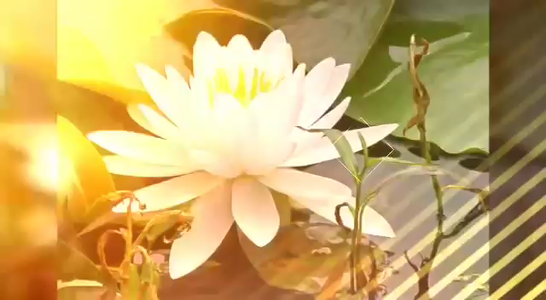
চলো আমরা একটি ভিডিও দেখি
ভিডিও দেখে তোমরা কি বুঝলে?

Slide 4
পূর্বজ্ঞান যাচাই
১।গানটিতে কি বলা হয়েছে?
২। তোমরা কী কী ফুল চেনো?
৩ । ফুল কি তোমাদের ভালো লাগে? কেন ভালো লাগে ?
৪ । তোমার প্রিয় ফুলের নাম কী?

Slide 5

আজকের পাঠ

Slide 6
শিখনফল
এই পাঠশেষে শিক্ষার্থীরা ..........
১.3.1 নির্দেশনা শুনে পালন করতে পারবে।
৩.2.1 পরিচিত ফুল সম্পর্কে শুনে বুঝতে পারবে।
1.1.2 বাক্যস্থিত শব্দে ব্যবহৃত বাংলা যুক্তবর্ণের ধ্বনি স্পষ্ট ও শুদ্ধভাবে বলতে পারবে।
২.6.1 পরিচিত ফুল সম্পর্কে বণর্না করতে পারবে।

Slide 7
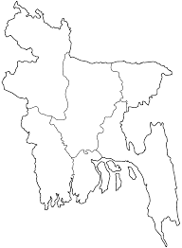
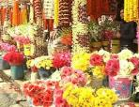
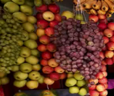
ছবির মাধ্যমে আলোচনাঃ
আমাদের দেশ ফুলের দেশ, ফলের দেশ ।সারাবছর নানা রঙের ও নানান রকমের ফল দেখা যায় সারা বছর জুড়ে।

Slide 8
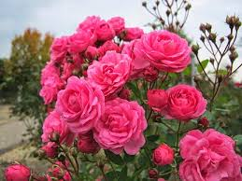
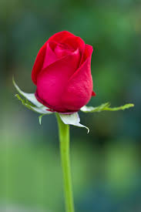
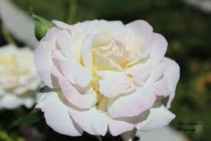
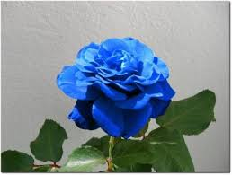
ছবির মাধ্যমে আলোচনাঃ
গোলাপ ফোটে সারা বছর। গোলাপের সুগন্ধ আছে । গোলাপ বিভিন্ন রঙের হয়ে থাকে।
গোলাপ
লাল গোলাপ
সাদা গোলাপ
নীল গোলাপ

Slide 9
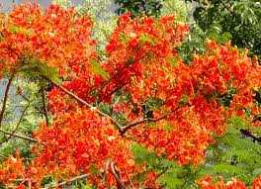
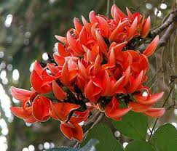
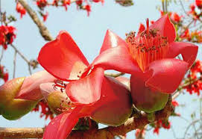
ছবির মাধ্যমে আলোচনাঃ
কৃষ্ণচূড়া
পলাশ
শিমুল
এই ফুল গুলোর রং লাল । দেখতে সুন্দর হলেও এদের সুবাস নেই।

Slide 10
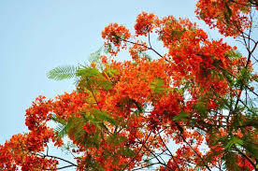
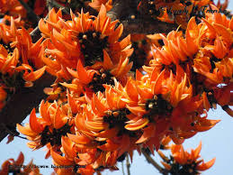
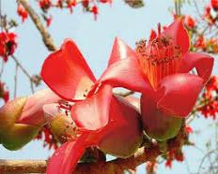
কৃষ্ণচূড়া
এদের সুবাস নেই
লাল রঙের
ফুল
শিমুল
পলাশ

Slide 11
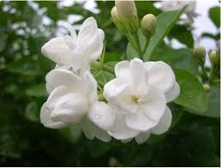
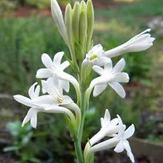
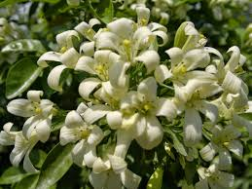
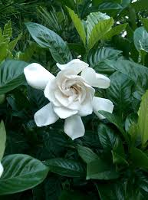
ছবির মাধ্যমে আলোচনাঃ
বেলি
রজনীগন্ধা
কামিনী
গন্ধরাজ

Slide 12
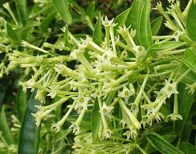
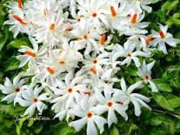
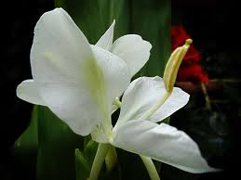
ছবির মাধ্যমে আলোচনাঃ
হাসনাহেনা
শিউলি
দোলনচাঁপা
এসব ফুলের রং সাদা।এগুলোর মিষ্টি গন্ধ মন ভরিয়ে দেয়।

Slide 13
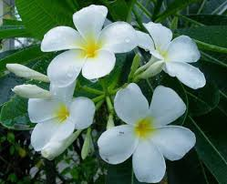
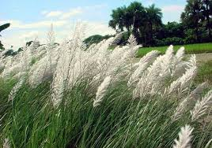
ছবির মাধ্যমে আলোচনাঃ
টগর
কাশফুল
এসব ফুলের রং ও সাদা।

Slide 14
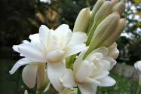
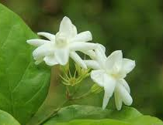

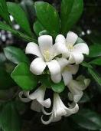

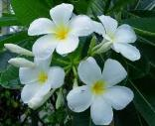
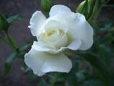
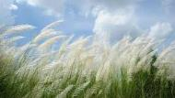
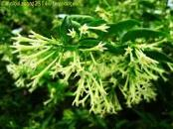
সাদা রঙের ফুল
রজনীগন্ধা
কামিনী
গন্ধরাজ
হাসনাহেনা
বেলি
দোলনচাঁপা
শিউলি
টগর
কাশফুল

Slide 15
পাঠ্যবইয়ের সাথে সংযোগ সাধন

Slide 16
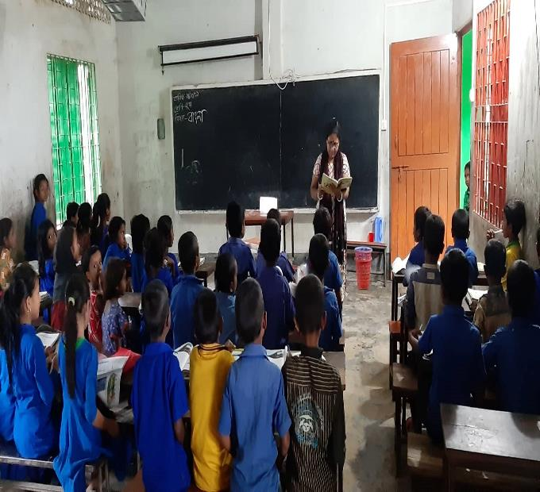
শিক্ষক সরবে পড়বেন আর শিক্ষার্থীরা নিজ আঙুল দিয়ে মিলাবে।

Slide 17
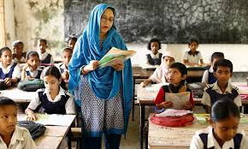
শিক্ষকের সাথে শিক্ষার্থীর পাঠ

Slide 18
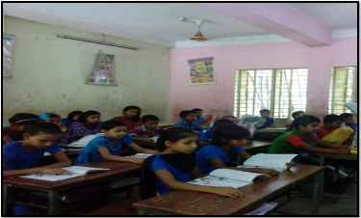
শিক্ষার্থীর সরব পাঠ ও প্রমিত উচ্চারন অনুশীলন

Slide 19
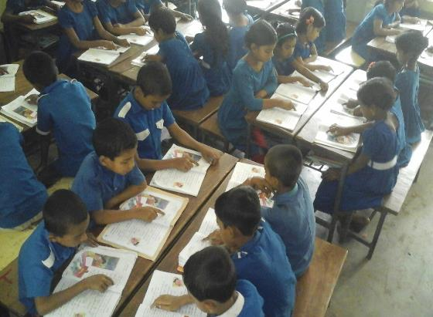
দলীয় কাজ
প্রত্যেকে দুই লাইন করে পড়বে এবং আঙ্গুল দিয়ে মিলাবে।

Slide 20
কঠিন শব্দ বাছাইঃ
সুন্দর =
দেখতে ভালো ।
সুগন্ধ =
সুবাস ।
চমৎ কার =
ভালো ।

Slide 21
এসো যুক্তবর্ণ চিনি
সুগন্ধ
ন্ধ
=
ন
₊
ধ
কৃষ্ণচূড়া
ষ্ণ
=
ষ
ণ
+
সুন্দর
=
ন্দ
ন
+
দ

Slide 22
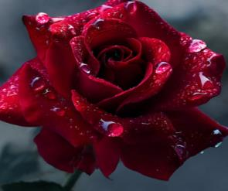
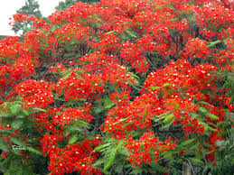
মৌখিক মূল্যায়ণ
একক কাজ
লাল গোলাপ
কাশ ফুল
কৃষ্ণ চূড়া

Slide 23

মৌখিক মূল্যায়ণঃ
কামিনী
গোলাপী গোলাপ
পলাশ
গন্ধরাজ

Slide 24
মৌখিক মূল্যায়ণ
দুটি সাদা রঙের ফুলের নাম বল ।
দুটি লাল রঙের ফুলের নাম বল ।

Slide 25

সবাইকে ধন্যবাদ

